Slide 1
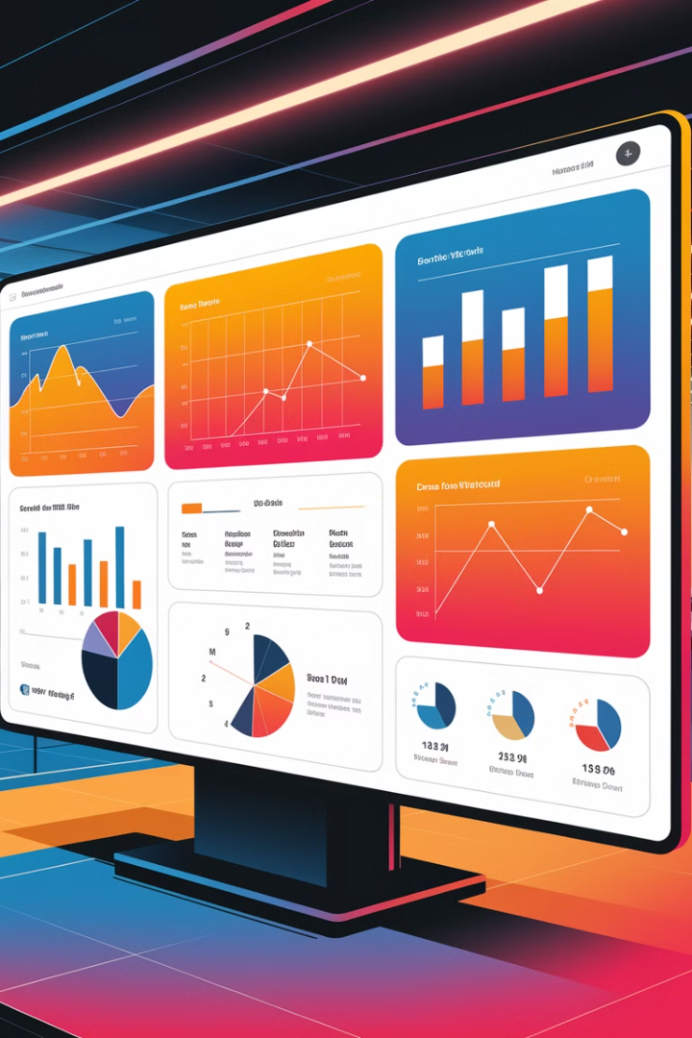

Introduction to Dashboards

Slide 2
Agenda
What are dashboards?
Creating a dashboard
Dashboard guide rules
Examples

Slide 3


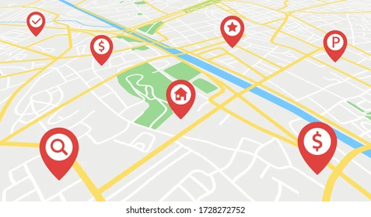
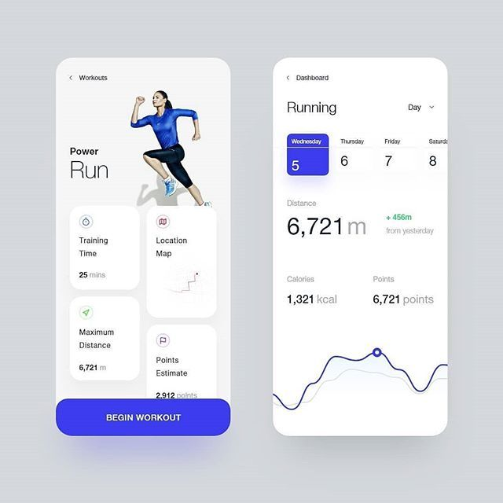
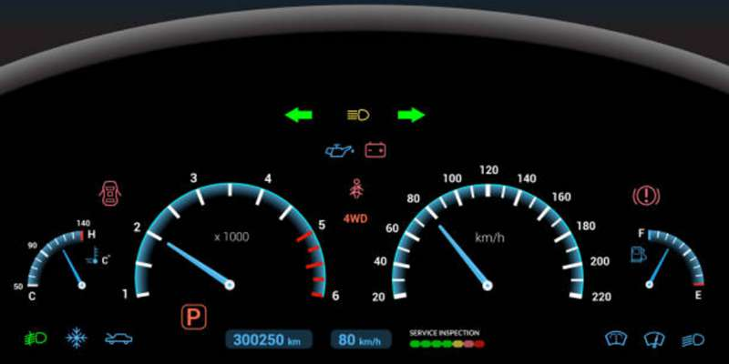
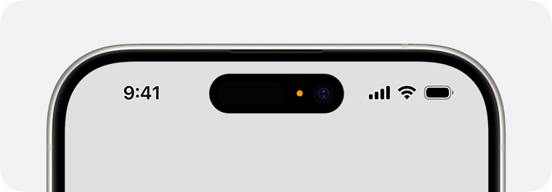
What Does The Word “Dashboards”
Remind You?
Notes:
לשאול את הסטודנטים באופן פתוח מה עולה להם בראש כשהם שומעים דאשבורד.
סביר שיענו תשובות כמו דאשבורד באוטו, בשוק המניות, בהייטק.
המטרה של התמונות היא לפתוח קצת את החשיבה לגבי דאשבורדים ולהמחיש שהם מקיפים ומשמשים אותנו ביום יום.

Slide 4
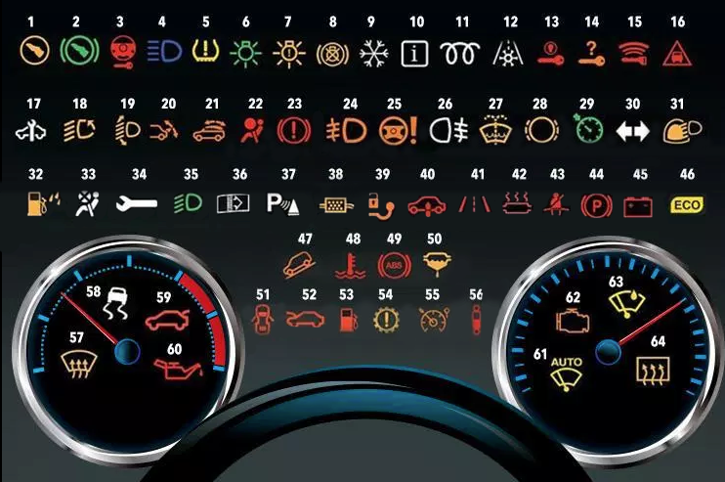
Consider The Dashboard in a Car
What is its purpose?
What it's consists of?
Why it is designed that way?
Notes:
אנחנו רוצים לכוון את הסטודנטים להבין שהדאשבורד מותאם למטרה שלשמה הוא נועד.
לשאול אותם למה לא מציגים לנו בדאשבורד גרף קווי של צריכת דלק לאורך זמן?
התשובה היא שבמכונית אנחנו צריכים לקבל החלטות מהירות ומדוייקות בזמן אמת.
הדאשבורד מתוכנן לספק לנו אך ורק את האינפורמציה הנחוצה (אם יש תקלה, מהירות, אורות)
מעוצב כך שאפשר להבין אותו במבט (אדום זה סכנה,מד המהירות הכי גדול ובולט, גרפיקה בהירה על רקע כהה וכו)
אפשר גם להזכיר שקיים באוטו מידע נוסף, וכאשר מוסך רוצה הוא יכול לחבר מחשב לאוטו ולגשת למידע הזה, אבל לנהג המידע הזה לא רלוונטי ולכן הוא פשוט לא חשוף אליו.
ככה אנחנו רוצים לבנות את הדאשבורדים שלנו - יעילים, חכמים, ונכונים.

Slide 5
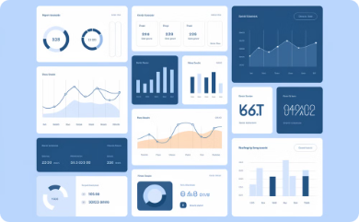


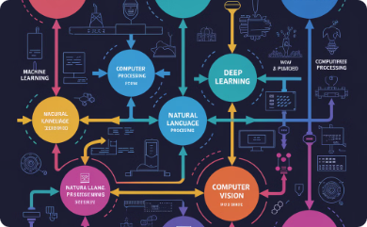
What are Dashboards?
A dashboard is a type of data visualization that connects several separate visualizations in order to allow a complete presentation of the information.
Dashboards are a powerful tool with many benefits-
Centralized Interface
Data Aggregation
Fast Decisions
Continuity
A single, organized view of essential data, increasing data visibility.
Combines information and visualizations from multiple sources.
Enables efficient insights and strategic choices.
Create a logical sequence of conclusions that allows us to convey our ideas.
With the help of dashboards we can finds answers to our analysis questions.
Notes:
חלק שבו אנחנו נותנים הגדרה למהו דאשבורד.
להסביר שאין חוקים קשיחים למה נחשב ומה לא, המטרה היא פשוט לחבר גרפים/סטטיסטיקות/רעיונות לכדי סיפור.
כך שנוכל להביט/להציג את הדאשבורד ולהגיע למסקנות שלמות ומיודעות לגבי השאלת מחקר שלנו.

Slide 6
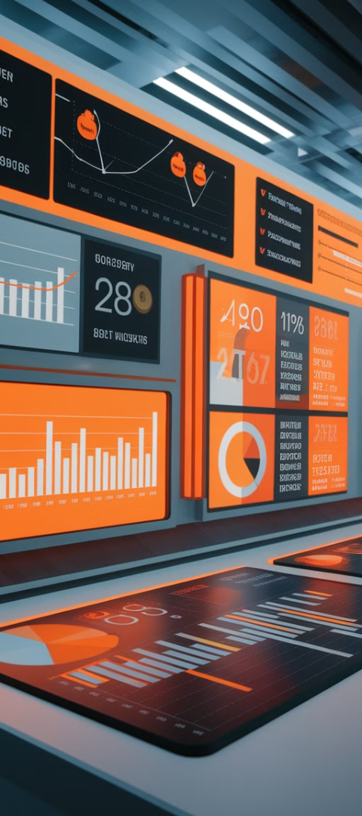




Creating a Dashboard
Select the Metrics
Design the dashboard
Tell the story
Know what's right to display and what's not.
Strive that the dashboard's meaning is greater than the sum of its parts.
Make sure everything is legible and clear.
Notes:
לא צריך להסביר לעומק, יגיע בהמשך

Slide 7
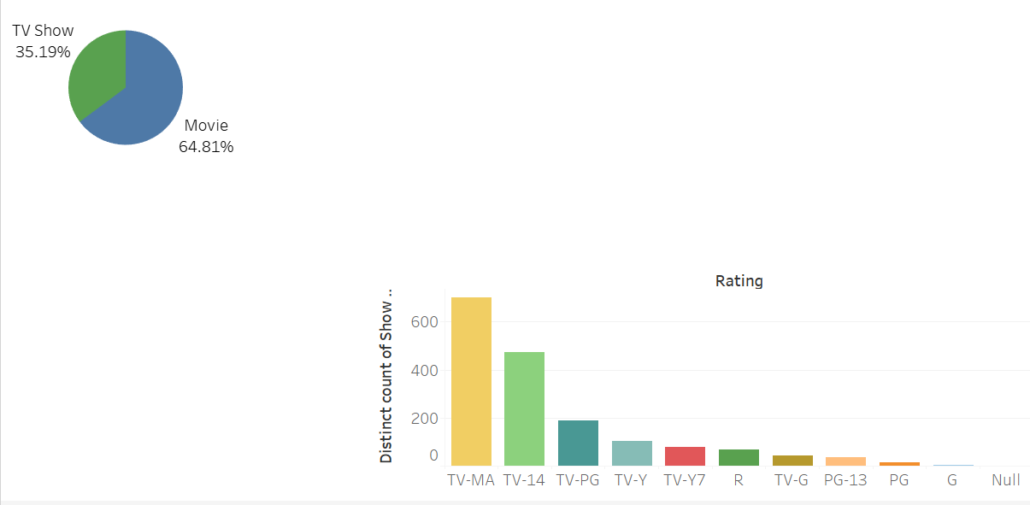
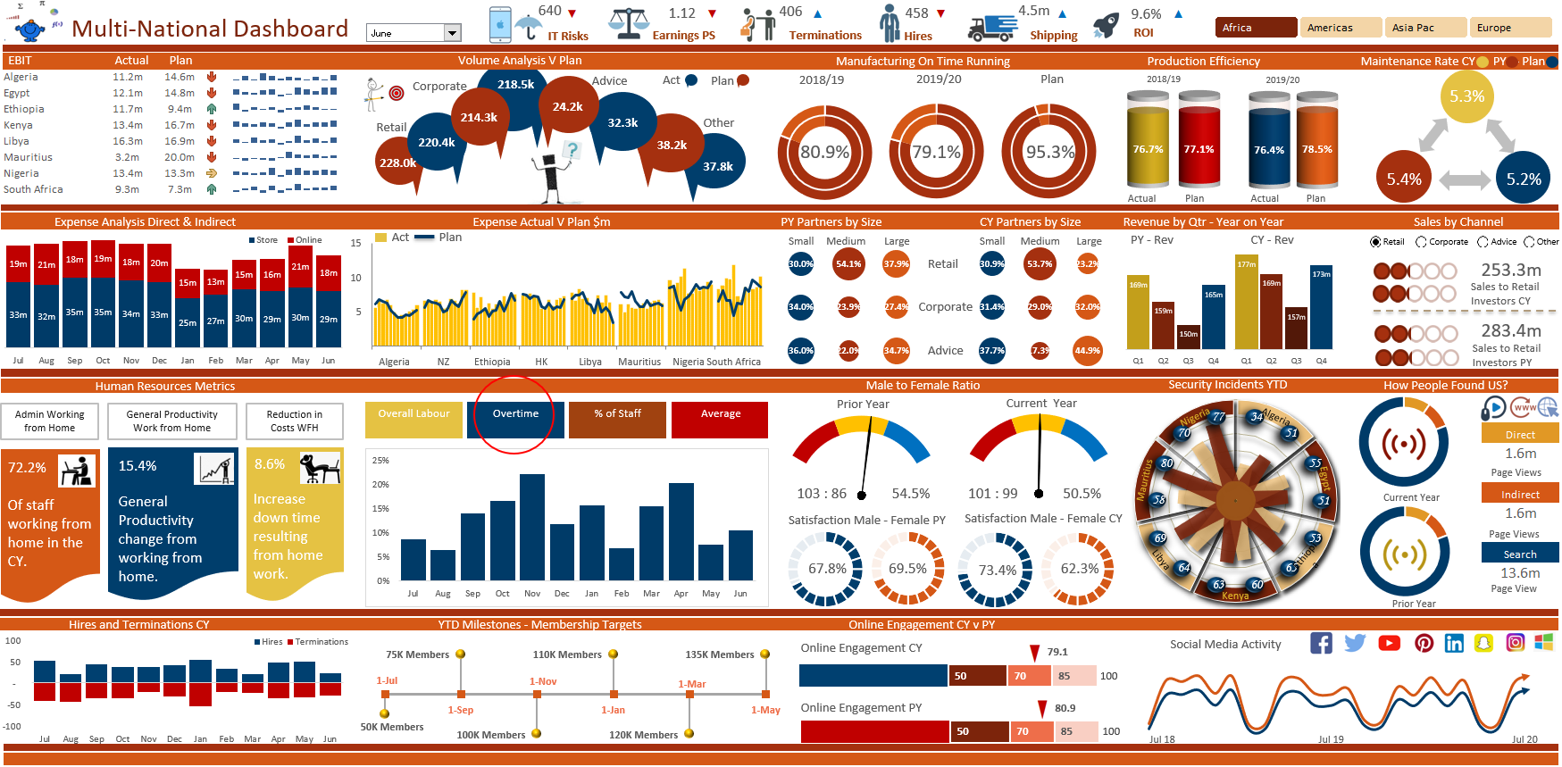
Selecting the Right Metrics
1
Cover everything
2
One graph per conclusion
3
Relevant visualizations
Make sure everything you wanted to say is said.
There's no reason to add multiple graphs that say the same thing.
Select graphs that directly relate to the question.
Assume that the viewers don't necessarily know the data like you do, don't leave gaps in the story.
Not all the graphs we created are relevant to the conclusion.
The dashboard space is limited, you need to use it wisely.
Notes:
חלק חשוב - להבהיר לסטודנטים שהקנבס שלהם מוגבל וכל סנטימטר בו יקר!
הם חייבים לוודא שהם מנצלים היטב את השטח - מספרים את הסיפור במלואו אבל גם לא טוחנים מים
יש דוגמא לדאשבורד לא מספק ולדאשבורד עמוס מידי.

Slide 8
Designing the Dashboard
As with any visualization, there are design rules that will help make the dashboard more understandable, and will convey the message better:
Position & Hierarchy
Frame
People usually look at a dashboard from top to bottom, or from left to right, so consider where you place each graph.
In dashboards, the graphs are divided into "frames".
Putting graphs in the same frame, or next to each other, means that they have a certain relationship.
Put the more significant graphs in the more prominent locations.
Color
Text
Color has the power to control attention.
Text can add context and information that is difficult to convey in visualization.
The dashboard's colors should be consistent, and match each other.
Decide which graphs will have text? what will be it's size? it's color? will it be bold? etc.
You can also use colors to highlight/blur certain details.
Notes:
אותו עיקרון כמו עיצוב גרפים בשיעור ויזואליזציה מתקדמת.
הנראות של הדאשבורד תשפיע על האפקטיביות שלו.
נוכל לשלוט בעמצעותה על מוקדי העניין, על כמה הדאשבורד אטרקטיבי, כמה הוא ברור, כמה הוא קריא וכו'.

Slide 9
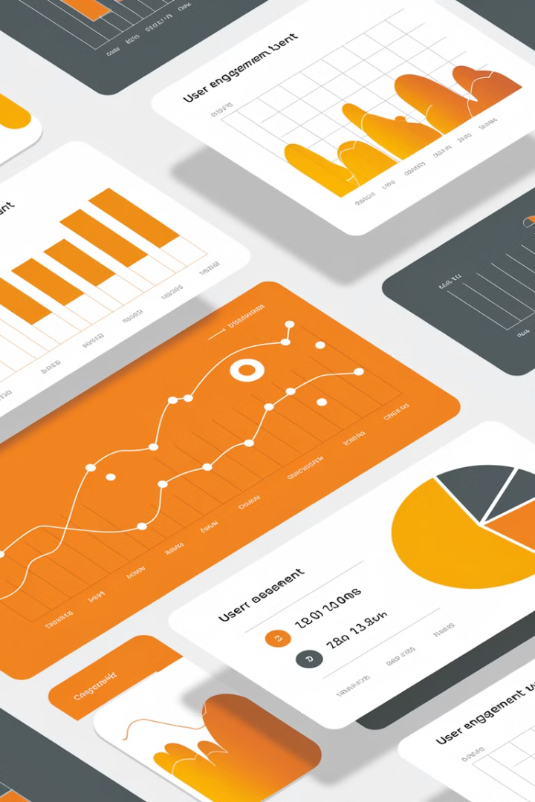
Telling your story
At every step building your dashboard, keep in mind the purpose for which it is created.
Think of it like a building a puzzle.
Your goal is to assemble the various parts, whom by their own represent only part of the story, to one big, complex picture.
Every now and then take a step back, look at your work, and ask yourself - what is missing to complete the puzzle?
Additionally, don't forget that a dashboard is also the way to present your analyses to others.
Make sure that even those who have not gone through the analysis process are able to understand it.
Notes:
מטרת החלק הזה היא להזכיר לסטודנטים מה המטרה שלשמה יוצרים את הדאשבורד.
מאוד נפוץ שבמהלך תהליך הבנייה אנחנו נשאבים לעיצוב וליופי ושוכחים את הסיפור שאנחנו רוצים לספר.
חשוב שכל תוספת לדאשבורד, עיצוב או גרף, תקדם את המטרה שלנו - העברת המסקנות בצורה אפקטיבית ומלאה.

Slide 10
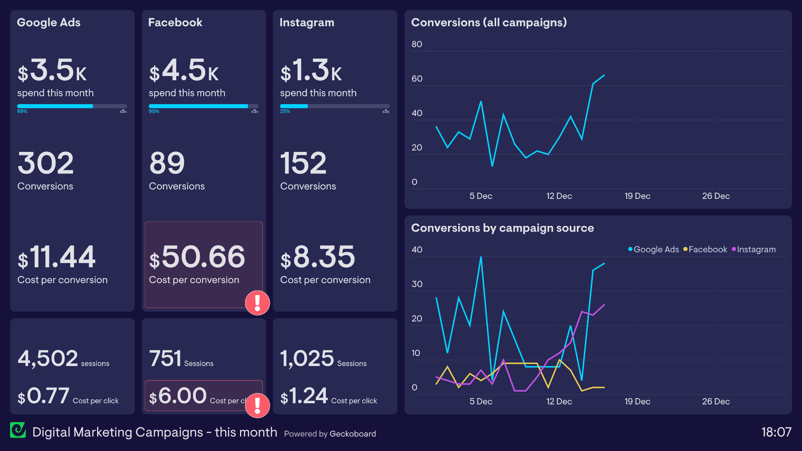
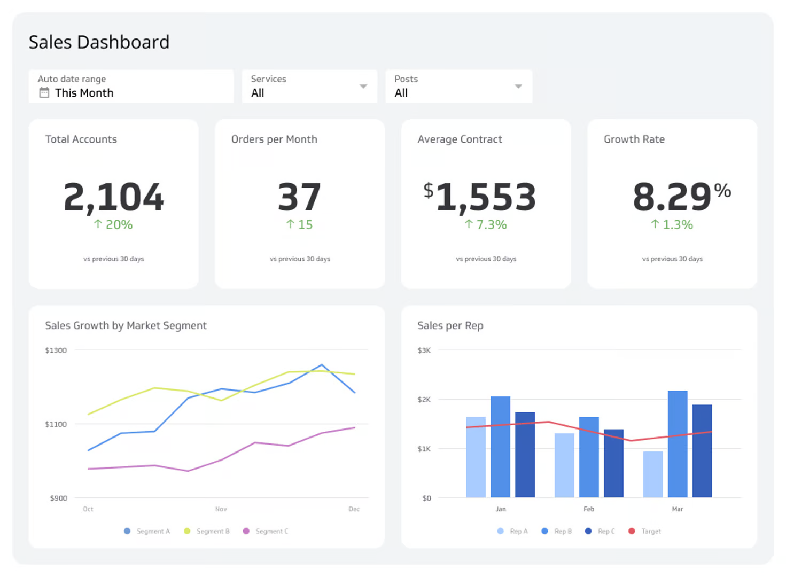
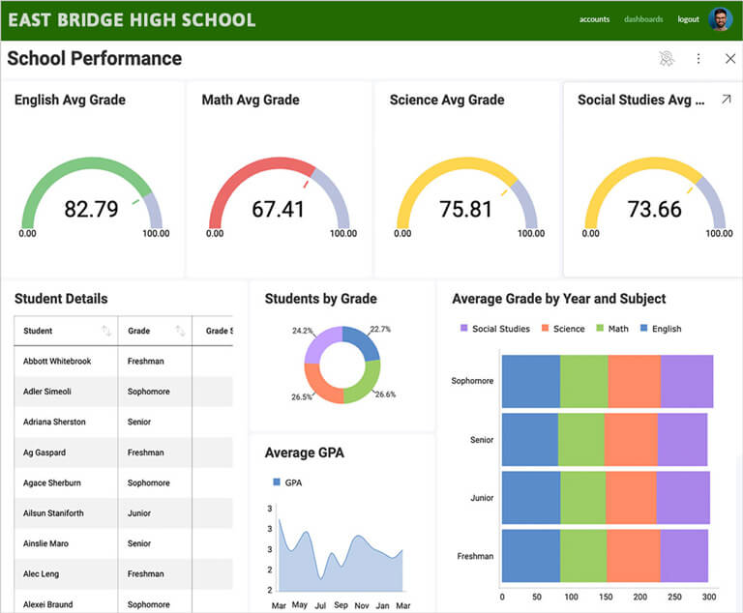
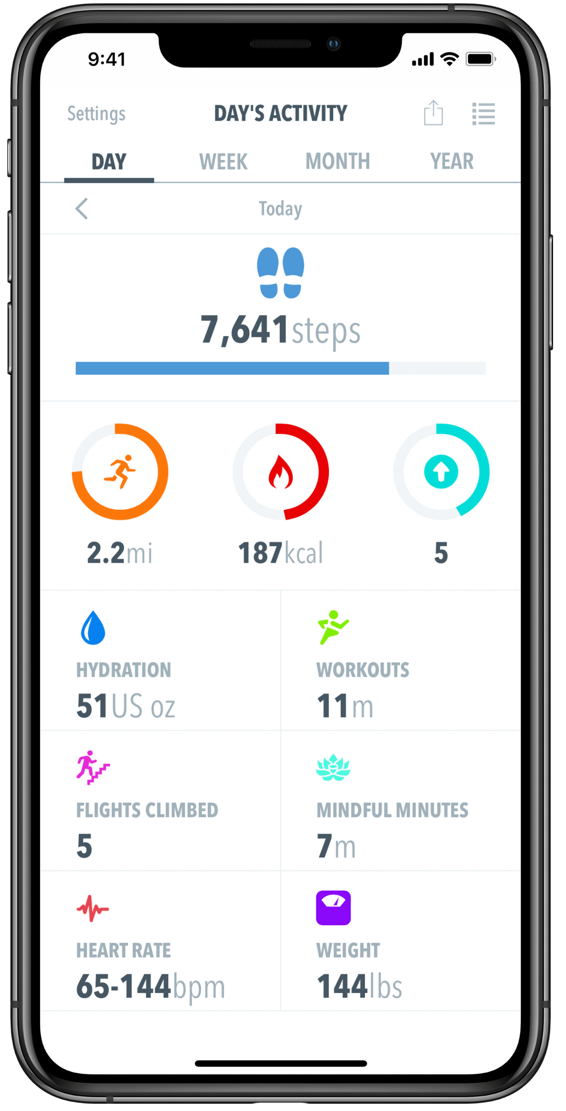
Examples
Notes:
דוגמאות לדאשבורדים מוצלחים.
לתת לסטודנטים לנסות להבין לבד מה המשמעות של כל אחד?, מה כל גרף מייצג? מה הסיפור שמסופר פה?
לאחר שענו לשאול אותם איך הם ידעו (למרות שהם נקלו בו בפעם הראשונה)
לדבר על נקודות כמו -
כותרות
תמונות
צבעים
סידור
סוג הגרפים
אינטואיציה (מאיפה היא נוצרת? מה מעורר בנו אותה?)
הדאשבורדים-
אפליקציית בריאות
נתוני תלמידים
נתוני מכירות
נתוני מסע פרסום ברשתות

Slide 11

Conclusion
Dashboards are essential for data-driven decision-making.
They enhance data visibility, drive efficiency, and create a higher meaning.
Knowing to build them effectively and correctly, is the final step that completes the analysis process.
Now we can examine the dashboard and decide what is the answer to our question.

Slide 12
Questions?

